Slide 1
第1周大作业： 微流控生物芯片流体模拟计算界面

Slide 2
问题背景

Slide 3
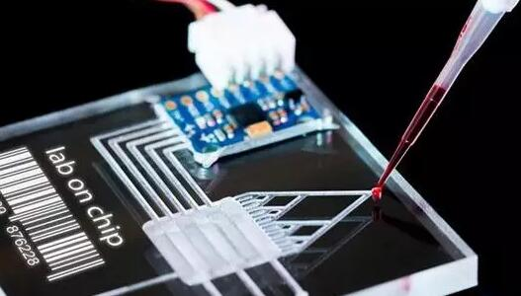
微流控生物芯片技术
微流控生物芯片是把生物、化学、医学分析过程的样品制备、反应、分离、检测等基本操作单元集成到一块微米尺度的芯片上， 自动完成分析全过程。

Slide 4
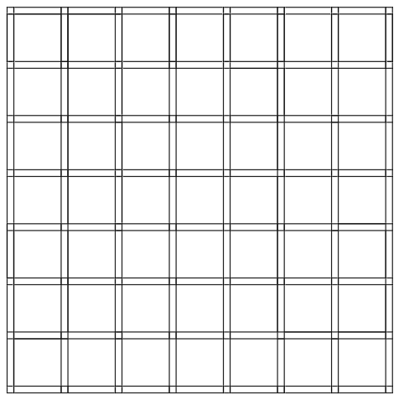
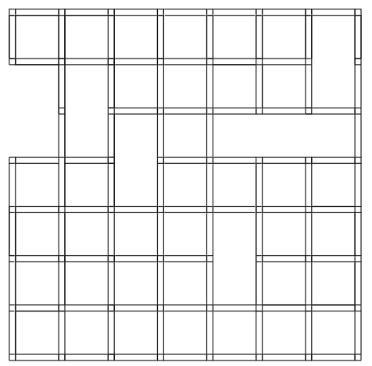
随机化芯片设计
J. Wang等人提出了一种随机化的芯片设计方法 ^{[1]}。
在8X8的芯片结构中，存在8行8列的微通道网络，112条微通道（不包含输入输出）。设定每条管道出现的概率为90%，随机生成一万个芯片结构。
随机生成
[1] J. Wang, P. Brisk, and W. H. Grover,“Random design of microfluidics”,Lab Chip, 2016, 16, pp. 4212-4219.

Slide 5
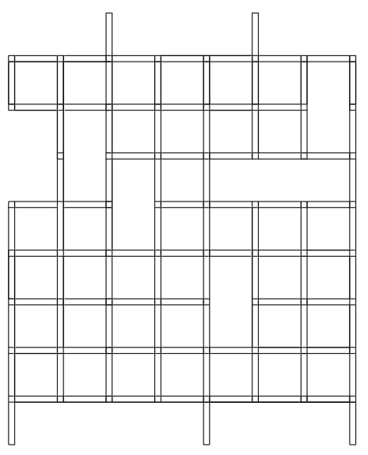
随机化芯片设计
对于所有的芯片结构，确定输入与输出端口位置后，通过COMSOL软件模拟得到芯片的输出浓度。
采用设计的芯片结构与对应的输入输出浓度构建数据库，用于供用户查询芯片设计方案。
确定输入输出

Slide 6
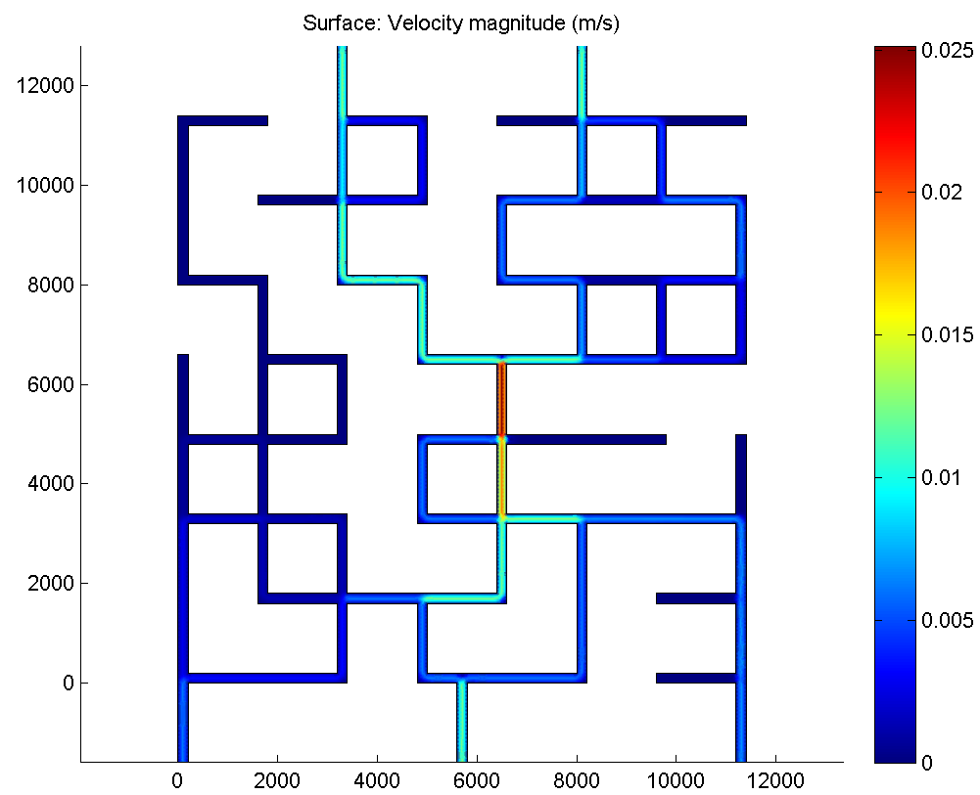
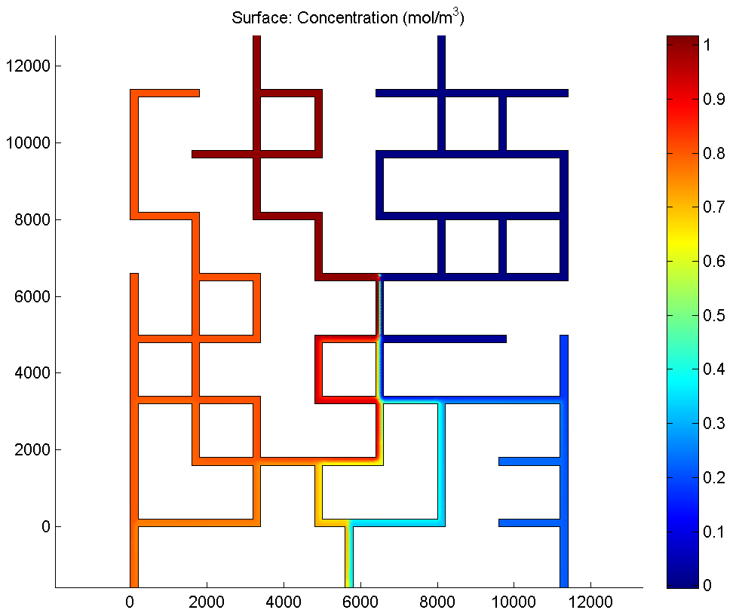
COMSOL程序
COMSOL是一种资源密集型的多物理场建模与仿真软件^{[2]} 。
在“随机化芯片设计”中，COMSOL用于模拟仿真得到芯片内各个管道的液体流速与浓度。
流速模拟结果
浓度模拟结果
[2] https://cn.comsol.com/.

Slide 7
芯片模拟程序
COMSOL方法得到的结果更加准确，但是仿真耗时较大。
我们设计了芯片模拟程序可以代替COMSOL快速计算芯片的流速（与输出浓度）。
语言 | C++
代码 | 1134行,24KB
测试用例 | 3670
COMSOL平均耗时 | 3.28s
模拟程序平均耗时 | 0.24s
效率提升 | 13.6x
[2] https://cn.comsol.com/.

Slide 8
问题描述

Slide 9
问题描述
本次大作业的目标为实现随机化芯片设计方法中芯片的手动设计与芯片流速（与浓度）的关联计算与图形化显示，设计一个基于Qt的Microfluidic Chip Simulation用户界面系统。
约束：
本次作业中的芯片结构均为正方形。边长最大为8，最小为5。
只需处理二输入、三输出的结构，输入输出管道与芯片管道的交点都位于水平垂直网格的交点上。

Slide 10
用户界面系统基本功能要求
基于QMainWindow，带有菜单栏和工具栏；
通过菜单栏或工具栏按钮，弹出窗口。用户通过该弹出窗口输入芯片的行/列数（行与列相等），以及芯片的两个输入管道与三个输出管道分别在第几列。
用户确认后，在界面中绘制芯片的初始结构。
初始绘制时芯片管道长度为1600um与宽度200um。
用户输入错误判定：
芯片的行/列数最大为8，最小为5。
两个输入管道所在列必须不同，且必须在芯片范围内。
三个输出管道所在列必须不同，且必须在芯片范围内。
用户输入错误时，需进行错误处理，可以讲ok按钮设置为灰色，也可以弹出窗口提示输入有误。

Slide 11
用户界面系统基本功能要求
基于鼠标或键盘实现芯片的修改设计；
结合鼠标事件和键盘事件，设计友好的使用方式，可以对芯片网络上的管道进行添加或删除。比如，鼠标左键点击时，切换通道的存在与不存在的状态；或者，鼠标选中某个管道位置，如果该位置不存在管道，键入“插入键”可以添加管道，如果该位置存在管道，则高亮，键入“删除键”可以删除管道。

Slide 12
用户界面系统基本功能要求
集成流速计算程序；
阅读附件中流速计算程序的说明文件。
芯片结构确定后，请集成流速计算程序，求得芯片的三个输出管道的流速，并将结果显示在界面上（保留3位有效数字）。芯片两个输入端口的流速相同，左侧输入端口的液体浓度为1，右侧输入端口的液体浓度为0。
流速计算程序的原理见附录1。
注意：该流速计算程序为实验室学生开发，未经许可，请勿外传。

Slide 13
加分项一
管道宽度变化与流速计算程序修改；
对于芯片中任意管道，可以修改管道的宽度，并在界面中绘制修改后的图形。如，双击管道可以弹出窗口，修改管道的宽度。
修改流速计算程序，使其可以计算宽度修改后的流速。
约束：
通道的最小宽度为20um，宽度值应为整数
对于同一行的管道，任意相邻管道之间的距离不能小于初始时管道的宽度（200um）。若修改后，管道间距不符合要求，弹出提醒，并拒绝操作。
对于同一列的管道，任意相邻管道之间的距离不能小于初始时管道的宽度。若修改后，管道间距不符合要求，弹出提醒，并拒绝操作。
不同行列之间的管道没有影响。

Slide 14
加分项二
液体浓度计算程序；
根据附录2中的介绍的方法，修改流速计算程序，使程序可以得到芯片的输出浓度并在界面中显示。（保留3位有效数字）

Slide 15
加分项三
微通道网络自动设计；
添加流速修改功能：芯片结构确定后，使用流速计算程序可以得到芯片流速。在该芯片结构的基础上，添加功能，允许用户修改芯片的某个输出端口的输出流速数值，并自动修改适合的芯片结构，修改方式包括添加或删除通道，以及增大或缩小某个通道的宽度。
具体要求：设计后台的自动化修改程序，使得用户修改芯片的输出流速（或浓度）数值后，芯片的内部结构能够自动调整，使得调整后芯片的输出端口流速（或浓度）与用户指定的数值相同或误差极小。

Slide 16
大作业功能要求
实现基于Qt的Microfluidic Chip Simulation用户界面系统
基于QMainWindow，带有菜单栏和工具栏；
基于鼠标和键盘事件实现芯片的手工设计；
集成流速计算算法。
加分项（共5分，加分与难度系数相关）
管道宽度变化（难度： ）与流速计算程序修改（难度： ） ；
浓度计算程序；难度：
特色的扩展功能；难度：
微通道网络自动设计：难度：

Slide 17
评分考核指标
要求
完成图形界面要求的基本功能
详细设计文档（doc）
加分
实现加分项中指定的功能或其他有特色的扩展功能
完成的加分项难度越大，给予加分更多。

Slide 18
常见问题提示
qt工程所在文件夹不要用中文路径和文件名
缺省情况下，ui文件编译后所得文件（如ui_mainwindow.h）位于build文件夹中
连续的update函数调用可能被合并，而无法实时改变显示结果，此时应该用repaint函数

Slide 19
附录一：流速模拟原理

Slide 20
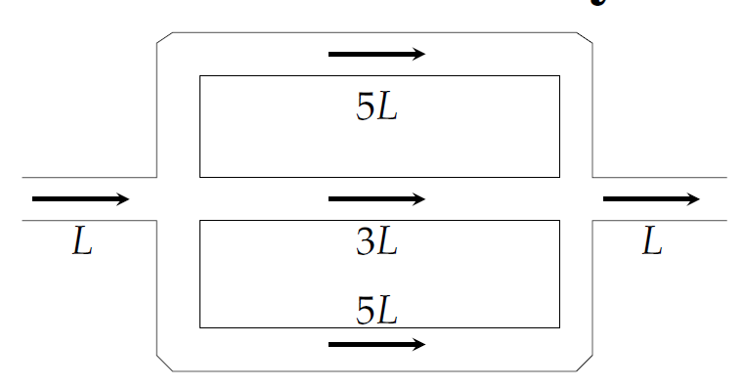
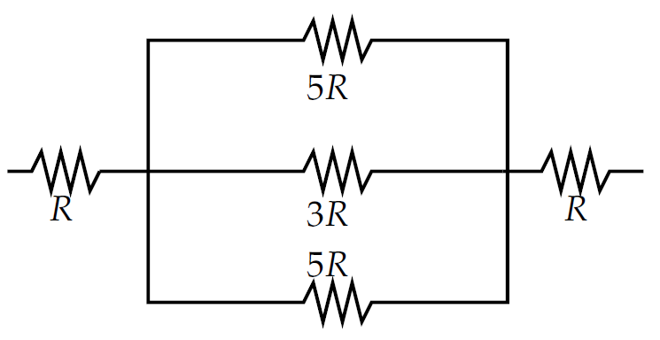
芯片流体问题类比为电路问题：
管道类比为电阻，电阻大小与管道的长度成正比。
管道中液体的流速类比为电流。
恒定流速的输入类比为恒流源。
由于输出端口与外界相通，可以类比到电压相同。

Slide 21
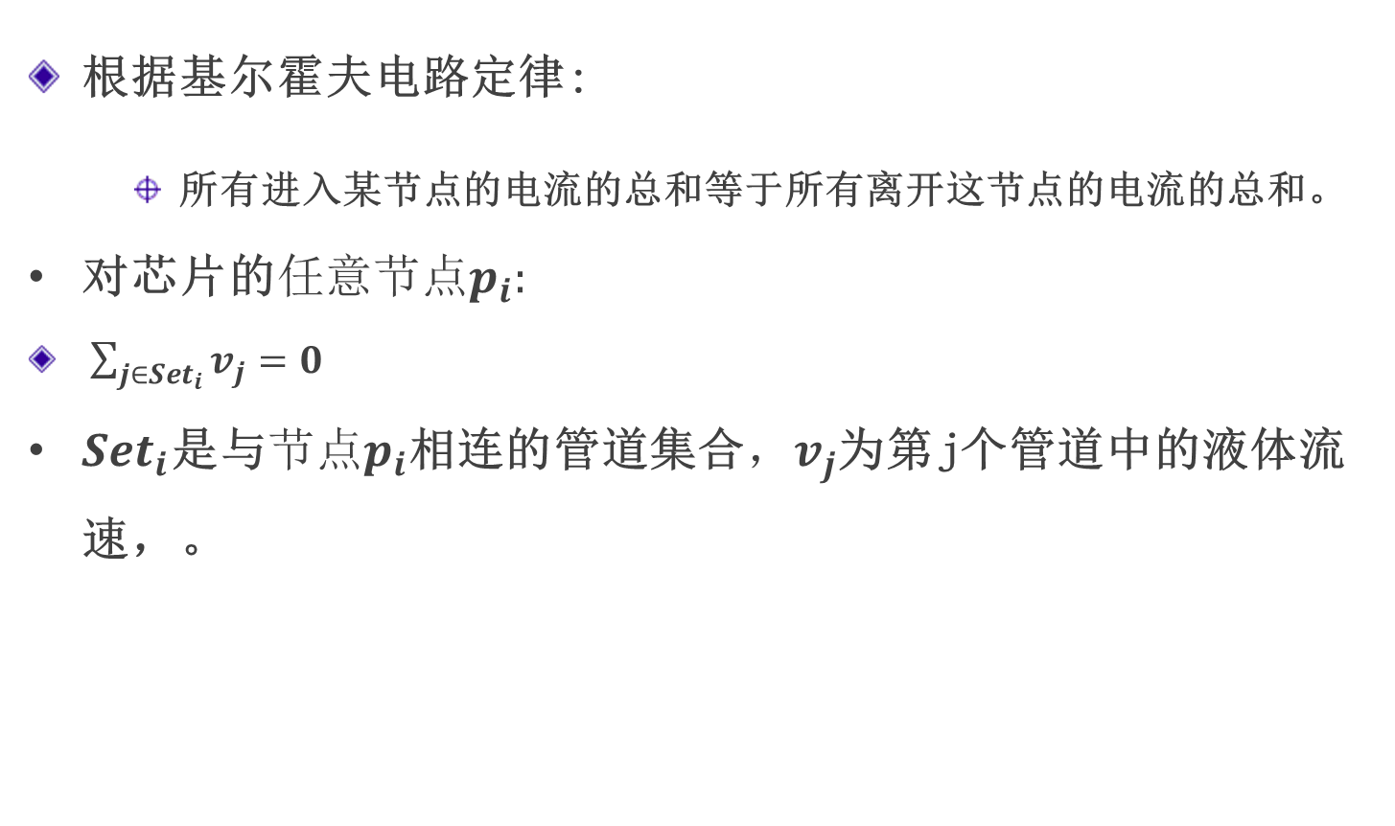
根据基尔霍夫电路定律:
所有进入某节点的电流的总和等于所有离开这节点的电流的总和。
对芯片的$任意节点p_{i}:$
$\sum_{j∈{Set}_{i}}{v_{j}}=0$
${{Set}_{i}\text{是与}节点p_{i}\text{相连的管道集合}，v}_{j}$为第j个管道中的液体流速，。

Slide 22
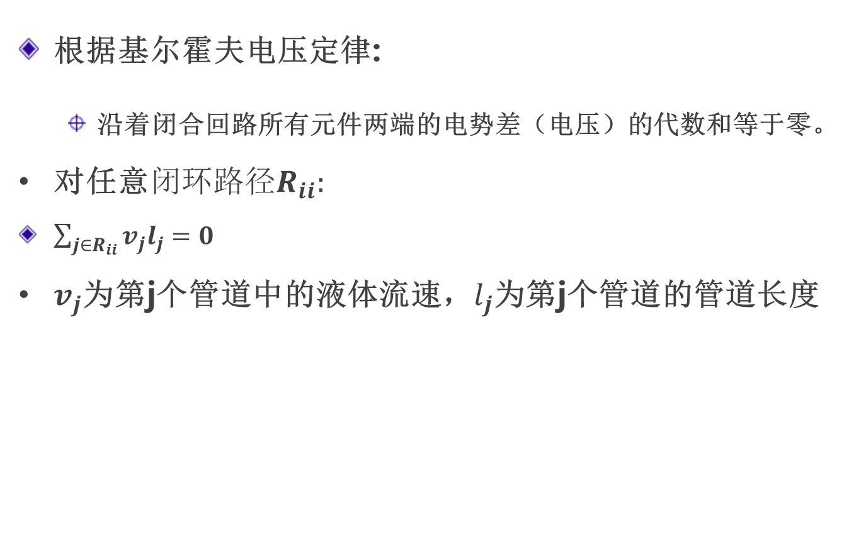
根据基尔霍夫电压定律:
沿着闭合回路所有元件两端的电势差（电压）的代数和等于零。
对任意$闭环路径R_{ii}:$
$\sum_{j∈R_{ii}}{v_{j}l_{j}}=0$
$v_{j}$为第j个管道中的液体流速，$l_{j}$为第j个管道的管道长度

Slide 23
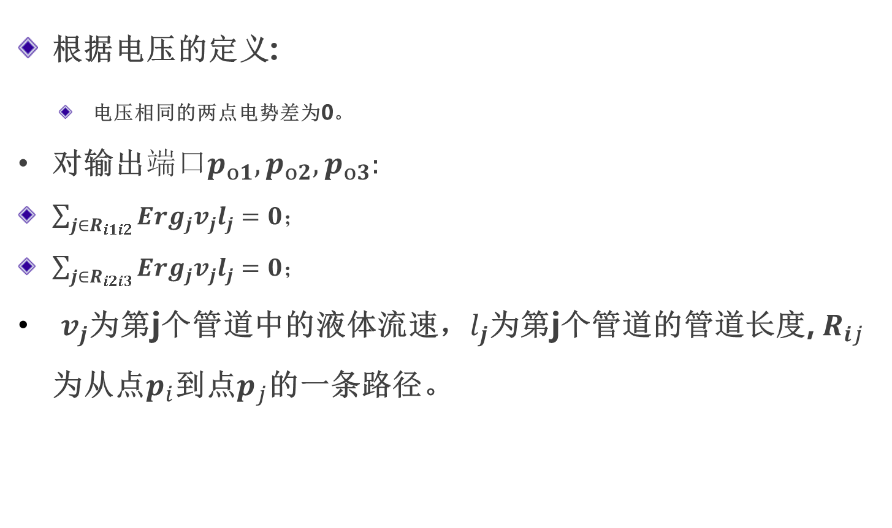
根据电压的定义:
电压相同的两点电势差为0。
对输出$端口p_{o1},p_{o2},p_{o3}:$
$\sum_{j∈R_{i1i2}}{{Erg}_{j}v_{j}l_{j}}=0；$
$\sum_{j∈R_{i2i3}}{{Erg}_{j}v_{j}l_{j}}=0；$
$v_{j}$为第j个管道中的液体流速，$l_{j}$为第j个管道的管道长度, $R_{ij}$为从点$p_{i}$到点$p_{j}$的一条路径。

Slide 24
根据以上公式，在已有芯片结构中构建方程组，可以求解得到芯片的液体流速。
具体程序介绍请看附件。

Slide 25
附录二：浓度模拟原理

Slide 26
芯片的流速确定后可以计算得到芯片的液体浓度。
根据流量守恒原理，对于任意节点，流入节点的液体总量等于流出节点的液体总量；流入节点的溶质的物质的量也等于流出节点的溶质的物质的量。
根据第二条，对于任一节点确定所有连通管道的流速与流入节点的液体浓度后，可以计算得到输出管道的液体浓度。

Slide 27
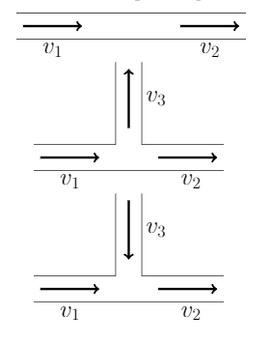
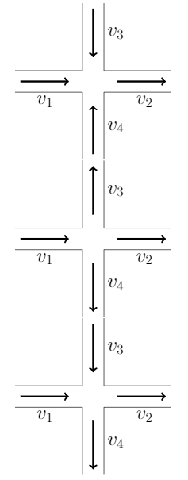
在本次大作业中对于任一节点存在六种情况。
除了最后一种情况，我们认为在理想情况下，液体在交点处瞬间完成混合。

Slide 28

对于最后一种情况，可以通过一下公式求解。
假设$v_{3}>v_{2}$:
$$c_{2}=c_{3}$$
$$v_{1}c_{1}+v_{3}c_{3}−v_{2}c_{2}=v_{4}c_{4}$$

Slide 29
流体模拟相关的问题，请与助教联系： 冀伟清： Email: jwq18@mails.tsinghua.edu.cn 电话：17801050047 实验室：东主楼8区408

